Slide 1


تطبيقات إدارة الرياضات المائية
إعداد
د/ أحمد محمد عبدالرحمن بدير

Slide 2


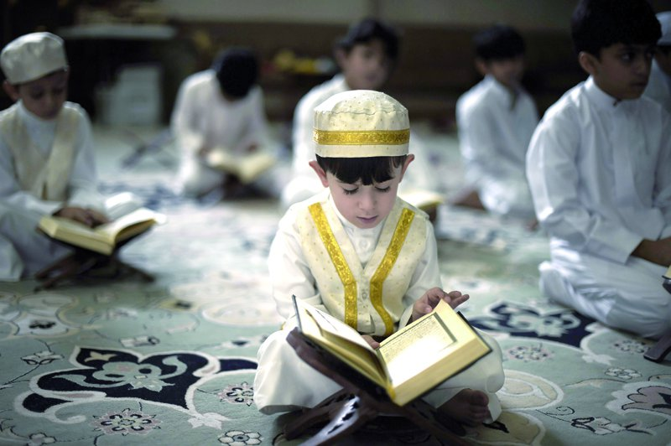


Slide 3
موضوع المحاضرة
الامراض الوظيفية فى الادارة
النفاق الإداري
التخلف الإداري
البيروقراطية الإدارية
الانحراف الإداري

Slide 4
الانحراف الإداري :
خروج الموظف عن مقتضيات الوظيفة العامة والقواعد المحددة لها التي يتعين عليه الالتزام بها رغبة في تحقيق نفع له علي حساب هذه الوظيفة.
والانحراف الإداري يعني قبول الموظفين لرشاوى بسيطة في مقابل جميل يقومون به في عملهم الإداري أو لقاء أجراء ترقية أو تعيين لصالح الراشي
ويري إبراهيم درويش أن الانحراف هو معاملة الموظف العام بعض طالبي الخدمة معاملة سيئة أو امتناعه عن أداء الخدمة أصلاً، أو تغطرسه وتعجرفه في مواجهة أفراد الشعب.

Slide 5
                أنواع الانحرافات الإدارية:
الانحرافات التنظيمية:
يقصد بها المخالفات التي تصدر عن الفرد أثناء تأديته لمهام عمله والتي تتعلق بالعمل وإنتظامه.
الانحرافات السلوكية:
هي المخالفات التي يرتكبها الفرد والتي تتعلق بتصرفاته الشخصية في المواقف المختلفة أثناء العمل.
الانحرافات المالية :
تشير إلي إرتكاب المخالفات المرتبطة بقواعد وأحكام ولوائح العمل المالية والتي تؤدي إلي إهدار المال العام.
الانحرافات الجنائية :
يقصد بها إرتكاب مخالفات سلوكية أو إدارية أو مالية أو تنظيمية يتم التحقيق فيها جنائياً ويعاقب المخالف وفقاً للقانون الجنائي.

Slide 6
وتتمثل الانحرافات التنظيمية في الآتي:
عدم إحترام الوقت.
عدم أداء العمل بدقة وأمانة.
الإشراف علي عدد كبير من الأعمال.
عدم الإلتزام بالعهد.
لا يوجد تنسيق في تنفيذ الأعمال.
عدم الإلتزام بأوامر وتعليمات الرؤساء.
التمسك باللوائح وعدم وجود مرونة عند التنفيذ.
عدم الحصول علي تصريح عمل من نقابة المهن الرياضية.
اللامبالاة والعزوف عن المشاركة في برامج الإصلاح والتطوير.
التمسك بالمكاتبات الرسمية.
إفشاء أسرار العمل.
إحتفاظ الفرد بأصول الأوراق الرسمية.
عدم تحمل المسئولية.

Slide 7
وتتمثل الانحرافات السلوكية في الآتي:
استغلال الموظف لسلطاته لحساب مصلحته الخاصة.
تدخل الوساطة والمحسوبية في العمل.
العمل في وظائف أخري دون موافقة جهة العمل.
عدم الاهتمام بصيانة الأدوات والأجهزة الرياضية.
تعود التأخير عن بدء العمل.
استخدام ألفاظ لا تليق بالعمل.
التهرب من أداء العمل.
عدم المحافظة علي كرامة العمل.

Slide 8
تتمثل الانحرافات المالية في الآتي:
منح مكافآت لأفراد لا يقومون بعمل.
مخالفة أحكام المناقصات والممارسات والمخازن والمشتريات.
تحميل الضرائب علي الهيئة وليس علي البائع.
الإهمال والتقصير الذي يترتب عليه ضياع أموال الدولة.
صرف المبالغ المالية قبل إيداعها حساب الهيئة.
التهرب من دفع الضرائب والدمغات علي المكافآت والمشتريات.
مخالفة التعليمات الصادرة من الشئون المالية والإدارية.
عدم المحافظة علي ممتلكات الهيئة.
الإسراف في استخدام المال العام.
مخالفة اللوائح المالية لتدعيم بنود أخري.
مخالفة القواعد واللوائح المالية.

Slide 9
تتمثل الانحرافات المالية في الآتي:
قبول الهدايا أو الرشوة نظير قيام الموظف بواجبات الوظيفة.
قبول المكافآت التي لا يستحقها.
الاستغلال الغير مشروع للأموال التي يتولي مسئوليتها.
الإخلال الجسيم بأداء واجبات الوظيفة.
التزوير في مستندات الصرف والأوراق الرسمية.
التوقيع في كشوف المكافآت بدلاً من الآخرين.

Slide 10
المادة العلمية تحت مسؤلية أستاذ المقرر ودون أدنى مسؤلية علي الكلية أو الجامعة

